Slide 1

الماده /
كيمياء الالياف
الفرقة /
الاولى
قسم /
. غزل ونسيج
ميعاد المحاضره/
يوم السبت الموافق2020/4/25
استاذ الماده /
أ.د / حنان على عثمان

Slide 2
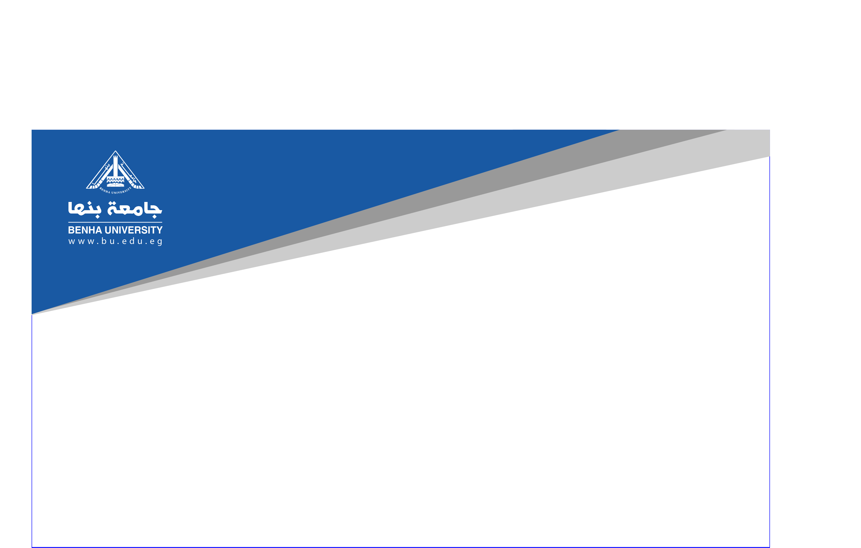
الالياف التركيبية المعتمده على بلمرة الاضافة
بولي نتريل الاكريل ( بولي اكريليك )
مركب نتريل اكريل و البو ليمرات المصنعة منه معروفه منذ وقت بعيد الاانه لم يتم التوصل في ذلك الحين الي مذيب مناسب لاستخدامه في عملية الغزل ادي الي تأخر انتاج هذه الالياف و نتيجة للابحاث المستكره في هذا المجال فقد تم التوصل الي عدد من المذيبات العضوية مما ادي الى امكانية غزل البولي اكريل نتريل و الحصول على الاصناف العديده من هذه الالياف.
و بعد الابحاث المكثفة بدا انتاج هذه الالياف على نطاق و اسع وتعتبر الولايات المتحده من اكبر الدول المنتجة لهذه الالياف.

Slide 3
مواد الاساس لصناعة البولي اكريليك
تصنع مواد الاساس التي تغزل منها الياف البولي اكريليك بصفة اساسية من نيتريل الاكريل فقط او باضافة بعض المركبات فينيلية بنسب متفاوته اثناء عملية البلمرخ طبقا للخواص المطلوبة للالياف مثل الخواص الميكانيكية و الكيميائية و خصوصا قابليتها لامتصاص الصبغات و نتريل الاكريل سائل عديم اللون ذو خاصية سمية متوسطة.

Slide 4
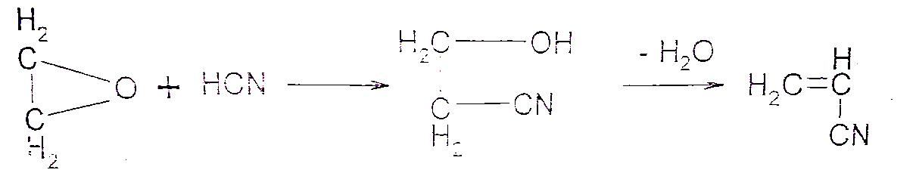
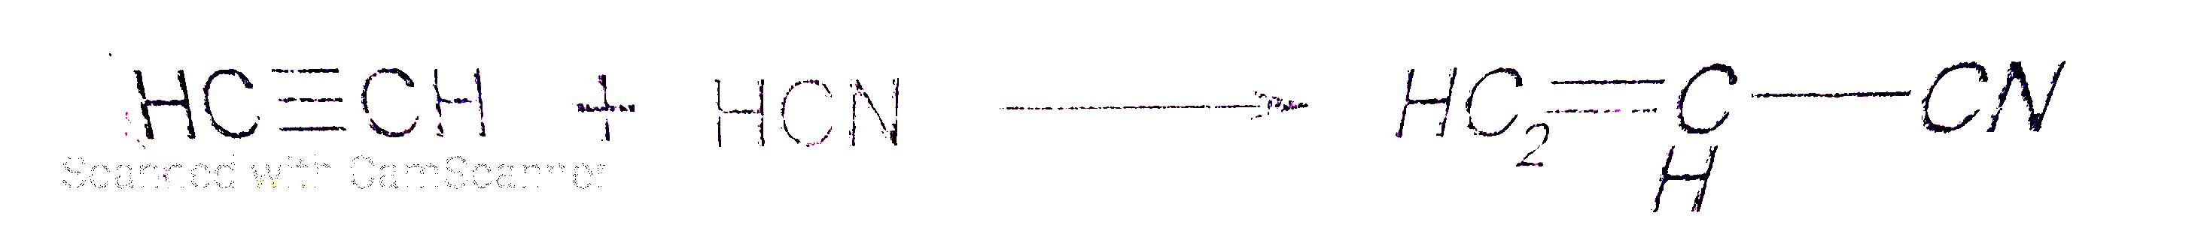
تحضيرنتريل الاكريل
1-باضافة حامض الهيدروسيانيد الي اكسيد الايثيلين
2- الطريقة الحديثة : من غاز الاسيتلين :
عند اضافة هيدروسيانيد الي الاستيلين في حضور عامل مساعد مثل احادي كلوريد النحاس المنشط عند 80 م

Slide 5
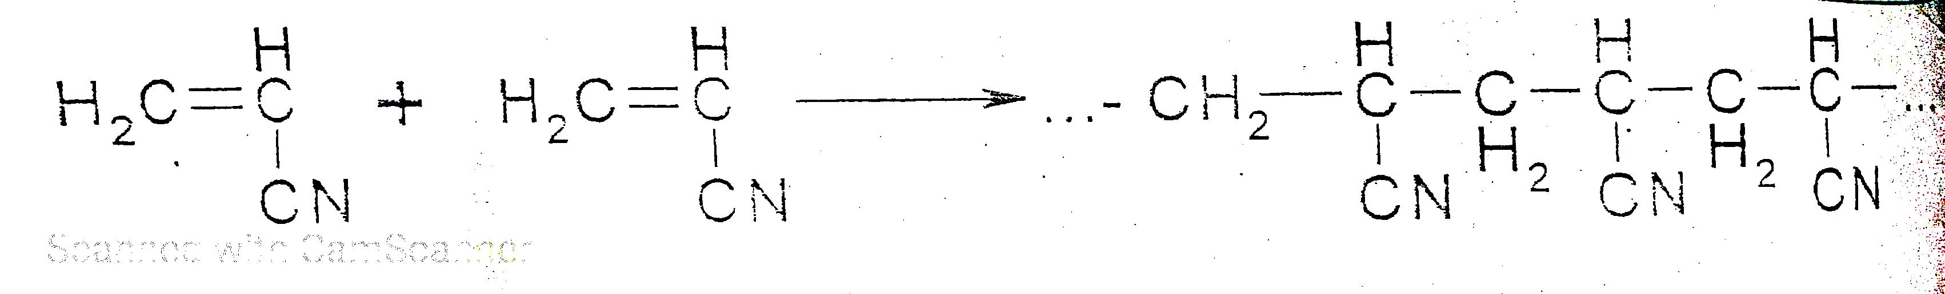
التركيب االكيميائي للبولي اكريلك
تتكون الياف البولي اكريلك عن طريق بلمرة الاضافة من اتحاد جزيئات نتريل الاكريل بعضها بالبعض و مكونه سلاسل خطية ذات وزن جزئي عالي و لا تحتوي السلاسل الرئيسية المتكونة الا على ذرات الاكربون و المرتبطة ببعضها البعض بواسطة الرابطة التساهمية

Slide 6
طريقة الحصول على البولي اكريليك
يحضر محلول مائي من نتريل الاكريل بمزجه بالماء حيث ان مونمر نتريل الاكريل يذوب في اللماء بينما لا تذوب البوليمرات المتكونه في الماء و يضاف بعض العوامل المساعده المنشطة للتفاعل مثل فوق الاكسيدات و تتم عملية البلمرة بمعزل عن الهواء باستعمال غاز النيتروجين.

Slide 7
غزل الياف البولي اكريليك
البولي اكريليك يتفكك بالحراره قبل ان ينصهر لذلك تتم عملية عن طريق الغزل بالمحلول
ويتم اولا تحضير محلول الغزل باذابة البولي اكريليك في ثنائي ميثيل فورماميد ثم يرشح المحلول لازالة الشوائب.
وتتم عملية الغزل بالمحلول بالطرق الاتية :
1- طريقة الغزل المبتلة
2- طريقة الغزل الجاف

Slide 8
طريقة الغزل المبتلة
يضغط محلول الغزل خلال فونيات الغزل المغموره في حوض يغذى بانتظام بحمام ترسيب و يراعي ان تكون مكونات حمام الترسيب من سوائل غير قابلة لاذابة البولي اكريليك ومذيبة للسائل المذيب ومن المواد المستعملة في حمام الترسيب الجلسرين و بعض المواد البترولية و محلول كلوريد الكالسيوم.
عند تجلط الشعرة في حمام الترسيب يتم جمعها على هيئة حبال و تغسل جيدا بامرارها خلال احواض ماء ثم تسحب الحبال و هي مبللة في درجات الحراره العالية من 3 الي 5 اضعاف طولها الاصلي.

Slide 9
طريقة الغزل الجاف
يسخن الغزل و المحتوى على 20 الي 40 % من البولي اكريليك المذاب الي درجة غليان المذيب المستعمل . ثم يدفع المحلول الساخن خلال فونية الغزل و تتساقط الشعيرات السائلة من ثقوب فونية الغزل و يقابلها صاعدا من اسفل الي اعلى تيار من غاز خامل مسخن في درجة حراره عالية للتخليص الشعيرات من المذيب العالق بها ثم تسحب الشعيرات الي مبردات و ابراج امتصاص لاسترداد المذيب ثم تسحب الالياف في درجات الحراره العالية من 3-5 اضعاف طولها الاصلي حيث تترتب الجزيئات الخطية في الاتجاه الطولي للالياف و تتحسن خواصها الميكانيكية.

Slide 10
الاورلون
تعتبر الاورلون من اقوى الخامات المستعملة واهم ماتتميز به خيوط الاورلون المستمرة عن الالياف التركيبية الاخلرى التركيب الميلي الذي يشبه التركيب التوزيعي في الالياف النباتية ( قطن – كتان) . ويرجع ذلك الي ارتفاع درجة سحب الالياف بعد عملية الغزل و توجيه و ترتيب المناطق المتبلره في الاتجاه الطولي للالياف و ملمس الياف الاورلون انعم واطرى من الالياف التركيبية الااخرى – فالالياف القصيرة للارلون تشابه الصوف في ملمسها اما الالياف المستمرة فتشابة الحرير – تمتص الياف الاورلون نسبة اقل من الماء و الرطوبة مما تمتص الياف النايلون و تصبغ الياف الاورلون اما في درجة حراره عالية او باستخدام االعوامل المساعده على الانتفاخ.
و قد لاقت الياف الاورلون انتشارا واسعا في صناعة الملبوسات بينما تتميز من خواص جيده و رخص تكلفة انتاجها و تخلط الالياف القصيره للارلون على الصوف لانتاج اقمشة البدل التي تمتاز بقلة قابليتها للتجعد و سهولة تنظيفها و احتفاظها بالشكل مده طويلة .
تستخدم الياف الاورلون في صناعة الستائر و اقمشة الفرش و التريكو كذلك في صناعة اقمشة الديكور و السجاد.

Slide 11
خواص الياف البولي اكريليك
1- شكل القطاع العرضى
شعيرات الاكريليك مثل باقي الشعيرات المخلقة الاخرى فهي ملساء السطح و اسطوانية الشكل بالرغم من ان الياف الاورلون يكون قطاعها العرضي غلى شكل عظمة الكلب اما شعيرات الاكريلان فهي ملساء السطح اسطوانية و ان كان هناك بعض الالياف يكون شكل قطاعها يغلب عليه الشكل المستطيل و الشكل التالي يبين قطاع عرضي لالياف الاكريلان و الاورلون .
2-الخواص الميكانيكية والطبيعية
تبلغ متانة الالياف و هي جافة 5 جرام للدنييروتحتفظ الالياف بمعظم قوتها عند البلل 4.8 جرام / دنييرو تبلغ القوة عند القطع 3.6 جرام / دنيير و استطالة الالياف حوالي 17% والياف الاكريليك ذو مرونه عالية اذ تستعيد حوالي 85% من الطول الاصلي فقط اذا شد الي
40%

Slide 12
خواص الياف البولي اكريليك
3- تأثير الحراره
لعل اهم ما يميز الياف البولي اكريليك عن باقي الالياف الفينيلية الاخري هو ارتفاع مقاومتها لتاثير الحراره فهذه الالياف يمكن ان تسخن الي درجة 150 م لمده طويلة بدون ان يحدث بها تحلل او تفقد قوتها و يمكن ان تكوى المنسوجات المصنوعة من هذه الالياف بدون خوف في درجة 160 م وارتقاع درجة الحراره الي 200 م لا يسبب عجونه بها و لا تلتصق بالسطح الساخن وانما يحدث بها تلون و تميل للاصفرار و لا تبدا الالياف تلين الا عند درجة 230 م ومن اغرب خواص هذه الالياف انه بتسخينها مده طويلة في درجة 200 م يقتم لونها شيئا فشيئا الي ان تصبح سوداء الا انها حتى في هذه الحالة تحتفظ بجانب لا باس به من قوة الشد ( حوالي النص بعد تسخينها لمده ستين ساعة )
4- تأثير الملمس
ملمس الياف الاكريليك انعم واطري من ملمس الالياف الكيماوية الاخرى مما يجعلها تشبه في ملمسها الصوف للالياف القصيره و الحرير للشعيرات المستمرة و تمتص الالياف في درجات الحراره و الرطوبة العادية حوالي 3% ماء وهذه النسبة اقل مما يمتصه النايلون في هذه الظروف الا انها اعلى منها في الالياف الفينيلية الاخرى التي لا تكاد تمتص اكثر من 5. % و يبلغ الثقل النوعي للاورلون 1.18 .

Slide 13
انتاج خيوط الهاي بلك من الياف البولي اكريلك
عند تسخين الياف البولي اكريليك الي درجة حراره عالية 90 م او اكثر تصبح الشعيرات لدنه و عند شدها و هي عند هذه االحاله ثم بردت و هي تحت هذا الشد فانها تاخد الشكل التي عليه اي تحتفظ بدرجة الاستطالة التي وصلت اليها بصفة دائمة و لا ترجع الي حالتها السابقة الا اذا تعرضت لدرجة حراره اعلى من الدرجة السابقة اي حوالي 105 م فانها تنكمش مرة اخرى الي طول مقارب لطولها الاصلي .
لقد استخدمت هذه الخاصية في انتاج الياف الهاي بلك حيث يخلط 60% من الشعيرات التي استطالت تحت درجة حراره عالية مع 40% من الخيوط المثبته ثم يتم غزلها على هيئه خيوط و بعد ذلك تعالج هذه الخيوط بالحراره لينكمش الجزء الاول مكونا خيوط متضخمه ذات مسامية و يطلق عليها الياف هاي بلك و هي شبيهة بالالياف الصوفية .وهذه الصناعة تعتبر من اهم استخدامات الياف الاكريليك في مجال غزل التريكو .

